Slide 1

21课 古诗两首

Slide 2
1.用自己的话说说诗句的意思，体验诗人的感情，培养热爱祖国山河的情感。
2.背诵两首诗，默写《望天门山》。

Slide 3
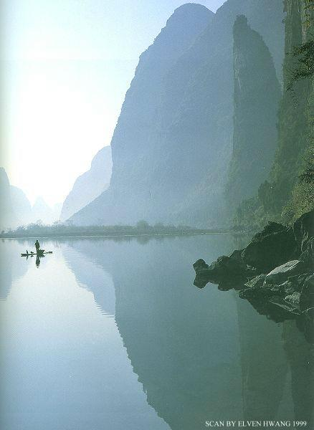
望天门山

Slide 4
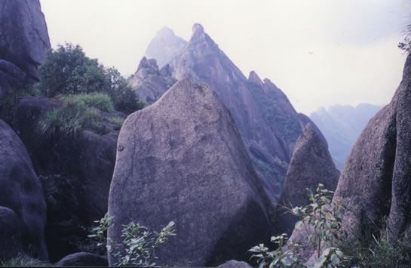
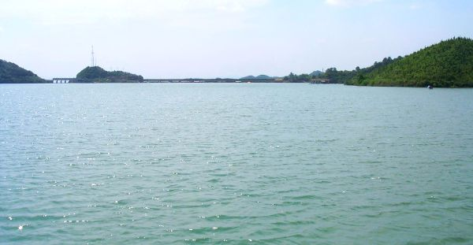
天门山
楚江

Slide 5
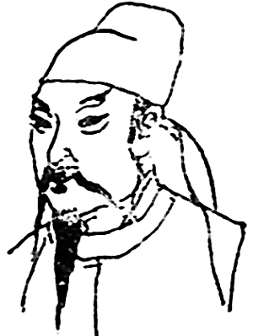
李白

Slide 6

望天门山
唐代 李白
天门中断楚江开，
碧水东流至此回。
两岸青山相对出，
孤帆一片日边来。

Slide 7
至此回：
至：到；
此：这儿，这里；
回：旋转。
指（江水）流到这里打回旋。
孤帆：
帆：船上挂在桅杆上的布篷，常被用来代指船。
孤：单独、一个。
孤帆指一只小船。

Slide 8
查字典并参照课本的注释理解词意

Slide 9
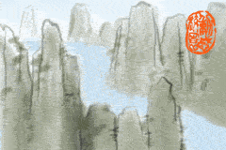
望天门山
唐代 李白
天门中断楚江开，
碧水东流至此回。
两岸青山相对出，
孤帆一片日边来。

Slide 10
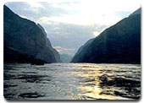

天门中断楚江开
意思：高高天门山被长江之水拦腰劈开

Slide 11
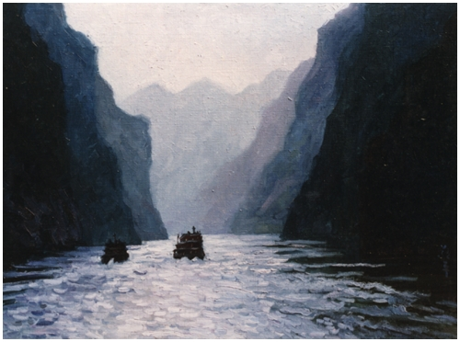
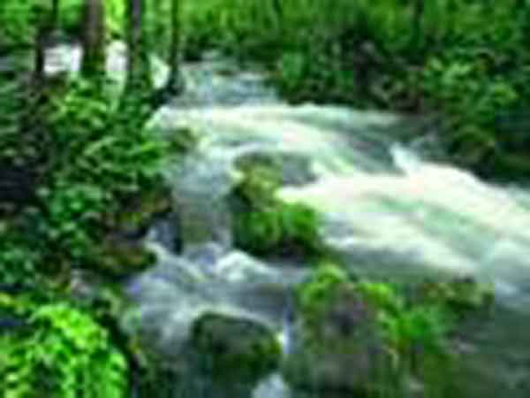
碧水东流至此回
意思：碧绿的江水东流到此回旋澎湃

Slide 12

意思：两岸的青山相对耸立巍峨险峻出现
两岸青山相对出

Slide 13
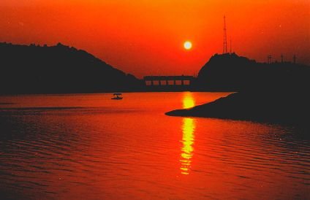
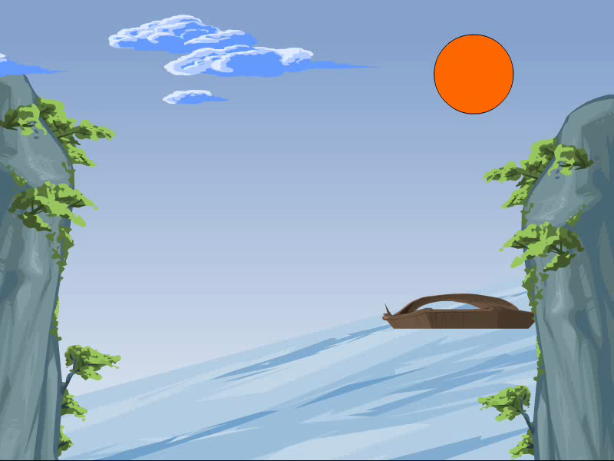
孤帆一片日边来
意思：一叶孤舟从天地之间飞速飘来

Slide 14
望天门山
唐代 李白
天门中断楚江开，
碧水东流至此回。
两岸青山相对出，
孤帆一片日边来。

Slide 15


望天门山
唐代 李白
天门/中断/楚江/开，
碧水/东流/至此/回。
两岸/青山/相对/出，
孤帆/一片/日边/来。

Slide 16
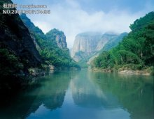
1、第一句“天门中断楚江开”，着重写出浩荡东流的楚江冲破天门奔腾而去的壮阔气势。
2、第二句“碧水东流至此回”，又反过来着重写夹江对峙的天门山对汹涌奔腾的楚江的约束力和反作用。
3、“两岸青山相对出，孤帆一片日边来。”这两句是一个不可分割的整体。上句写望中所见天门两山的雄姿，下句则点醒“望”的立脚点和表现诗人的淋漓兴会。

Slide 17
1. 了解诗人明题意。
2. 解词连句知大意。
3. 展开想象悟诗意。
4. 朗读背诵抒真情。

Slide 18
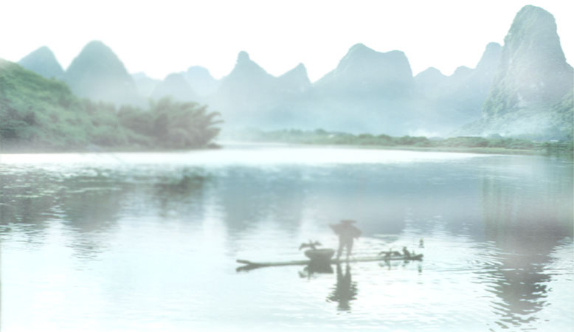
《饮湖上初晴后雨》

Slide 19
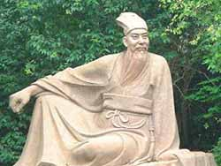
苏轼

Slide 20
饮湖上初晴后雨

Slide 21
潋滟：波光闪动的样子。
空蒙：雾气迷茫的样子。
方好：正好。
亦： 也。
欲： 想要。
西子：西施。春秋时代越国有名的美女。
淡妆：淡雅朴素的装饰。
浓抹：浓艳华丽的打扮。抹，涂脂抹粉。
相宜：合适。

Slide 22
饮湖上初晴后雨
苏轼
水光潋滟晴方好，
山色空蒙雨亦奇。
欲把西湖比西子，
浓妆淡抹总相宜。

Slide 23
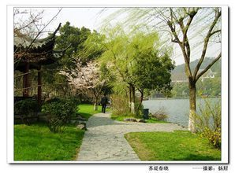
水光潋滟晴方好，
意思：西湖水光在阳光的照耀下闪动着，波光粼粼，看起来美丽极了。

Slide 24
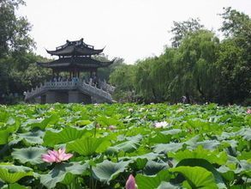
山色空蒙雨亦奇。
意思：山色在云雾的笼罩下。迷迷茫茫，雨中的西湖也显得非常奇妙。

Slide 25
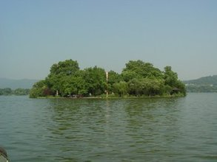
欲把西湖比西子，
意思：想把西湖比作古代美女西施。

Slide 26
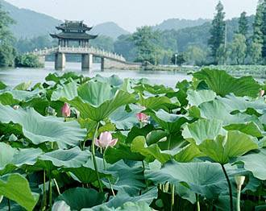
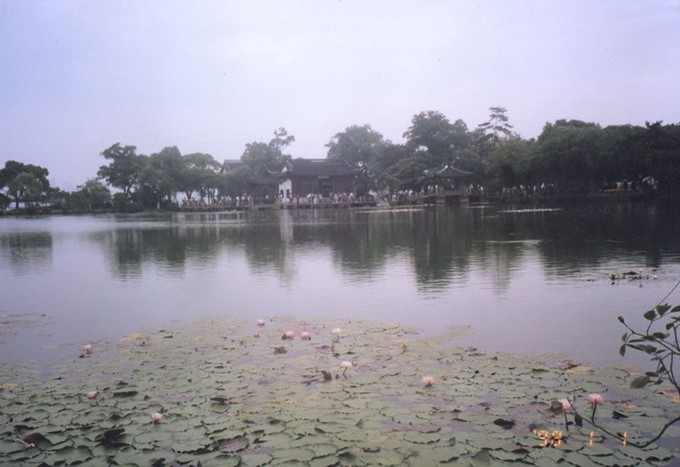
晴天西湖
雨天西湖

Slide 27
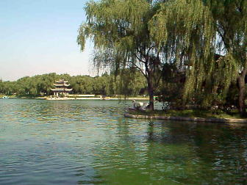

饮湖上初晴后雨
苏轼
水光/潋滟/晴/方好，
山色/空蒙/雨/亦奇。
欲把/西湖/比/西子，
浓妆/淡抹/总/相宜。

Slide 28
六月二十七望湖楼醉书
黑云翻墨未遮山，白雨跳珠乱入船。
卷地风来忽吹散，望湖楼下水如天。

